Slide 1

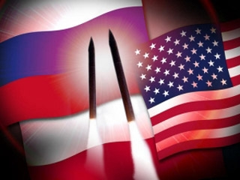
Проблема світу. Та роззброєння, запобігання ядерної війни
Prezentacii.com

Slide 2
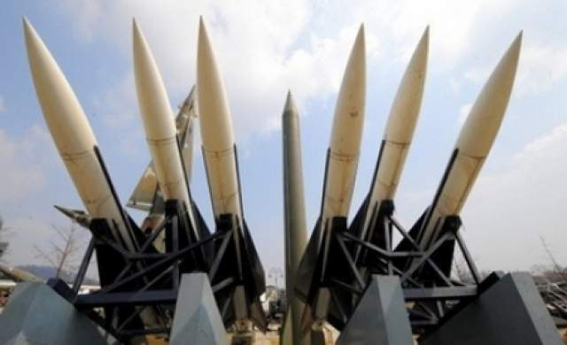
Проблема та її сутність
Протягом кількох десятиліть "холодної війни" проблема війни і миру залишалася проблемою № 1.
Запобігання війни; проблема миру та роззброєння.
Світ під загрозою знищення, ядерної війни або чогось у цьому роді.

Slide 3
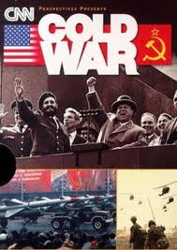
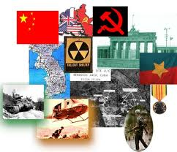
Причины возникновения
(или обострения)
Дві світові війни 20-го століття, результатом яких стала "гонка озброєння
Технічний прогрес. Створення та розповсюдження нових видів зброї (зокрема ядерної зброї)

Slide 4
История
У зв'язку з двома глобальними війнами XX століття, в яких загинуло більше 100 млн. чоловік, а пізніше з протистоянням двох великих держав (СРСР і США) з'явилася так звана "гонка озброєння". Значну роль відіграло відкриття ядерної зброї.
Вже до кінця двадцятого століття світ підійшов до критичної точки, під загрозою знаходились мільярди життів.
Але становище різко змінилася на початку 90-их. А на рубежі XX і XXI ст. почало відбуватися масштабне скорочення глобального арсеналу озброєнь, зниження військових витрат і скорочення ракетно-ядерного потенціалу.
Особливо важливе значення мали договору між СРСР і США (СНО-1), а пізніше між США і Росією (СНО-2).
Однак загроза як і раніше залишається в силі.

Slide 5
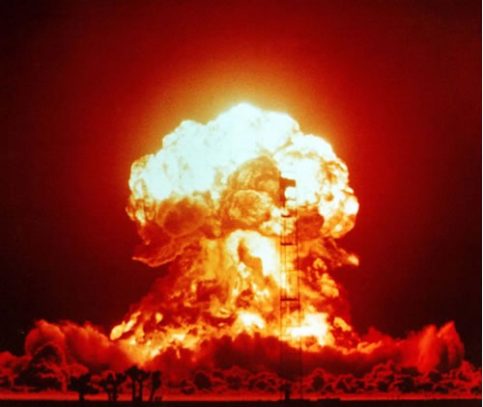
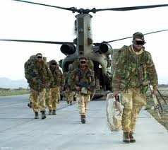
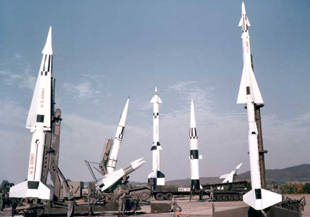
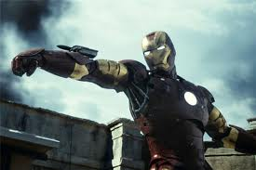
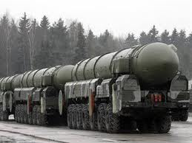

Slide 6
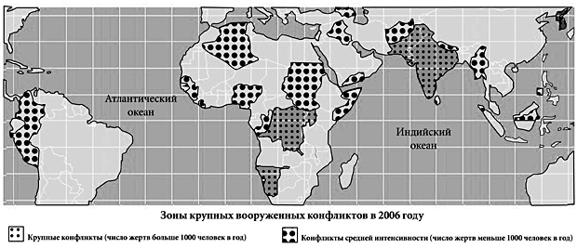
Сучасна ситуація
Окремі аспекти військової загрози все ще зберігаються :
Численні регіональні і локальні конфлікти \ війни.Розповсюдження ядерної зброї
Збереження військових блоківТоргівля зброєю.

Slide 7
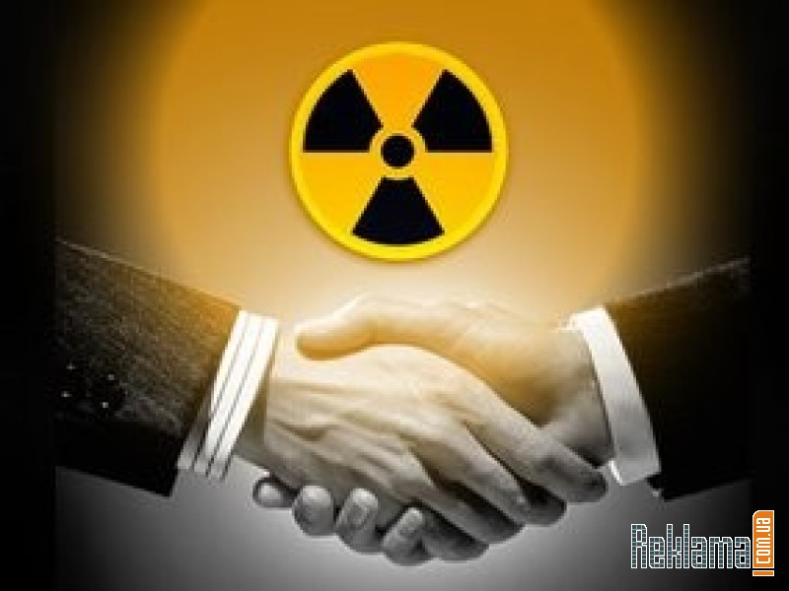
шляхи вирішення
Встановлення більш жорсткого контролю за ядерною і хімічною зброєю.
Скорочення звичайних видів озброєння і торгівлі зброєю.
Загальне скорочення військових витрат.

Slide 8
Досягнуті результати та істотні труднощі
Підписання міжнародних договорів: про нерозповсюдження ядерної зброї (1968 р. - 180 держав), про заборону ядерних випробувань, конвенція про заборону розробки, виробництва хімічної зброї (1997 р.) і т.д.
Торгівля зброєю скоротилася в 2 р. (з 1987 по 1994 рр..)
Скорочення військових витрат на 1 \ 3 (за 1990-і рр..)
Посилений контроль за нерозповсюдженням ядерної та ін зброї з боку міжнародної громадськості (Пр.: діяльність МАГАТЕ, та ін межд. Організацій)

Slide 9
висновок
До договорів про нерозповсюдження різних видів зброї приєдналися не всі країни, або деякі країни виходять з подібних договорів (Пр.: США односторонньо вийшли з договору по ПРО в 2002 р.);
Діяльність деяких країн дає підстави вважати, що вони розробляють ядерну зброю (КНДР, Іран)
Не припиняються збройні конфлікти (Ліван - Ізраїль, війна в Іраку і т.п.)
Одним словом, все ще далеко від досконалості

